Slide 1
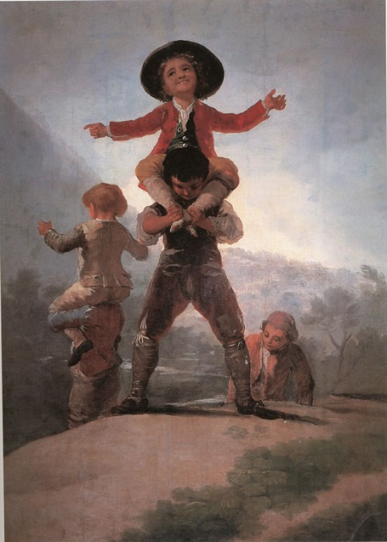
Sietar Pop-Up Academy
Schouders om op te staan

Slide 2
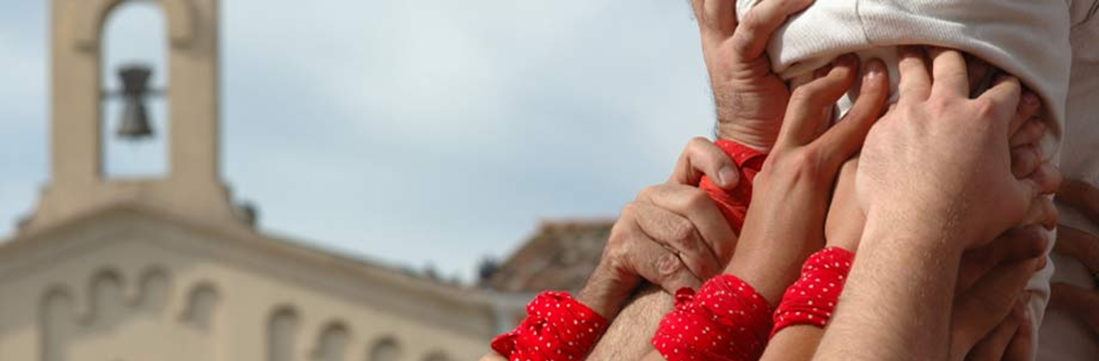
Schouders om op te staan
Door wie
4 vrouwen
Rondom 60
Willen (en hebben) veel te delen
zoals kennis, kunde, didactiek, methodiek en ervaringen

Slide 3
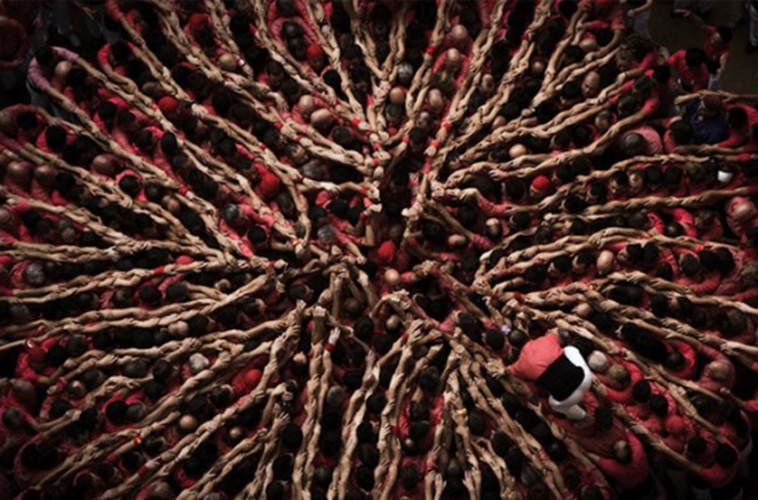
Schouders om op te staan
Voor wie
Iedereen met interesse
Belangstellende (aankomend) trainers
Verdieping willen in intercultureel trainerschap

Slide 4
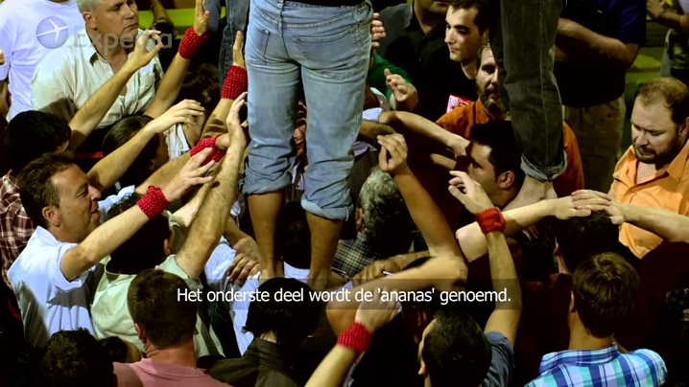
Schouders om op te staan
1e dag – 16 januari 2016
Algemene basis tav trainer intercultureel / diversiteit
Trainers Francien, Juanita, Lida, Mijnie
Onderdelen
Ethiek
Eigen rol
Bewust wit,bewust zwart
Eigen diversiteit
Inclusief/exclusief
Samen trainen
en meer…

Slide 5

Schouders om op te staan
2e dag – 13 februari 2016
Etnische diversiteit (basistheorie)
Trainer Lida van den Broek
Onderdelen
Onschuldtheorie
Socialisatie
Onbewust racisme
en nog veel meer ….

Slide 6
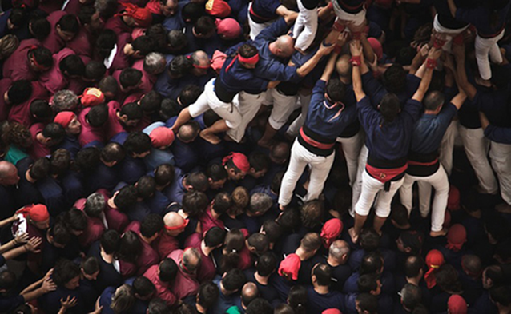
Schouders om op te staan
3e dag – 12 maart 2016
TOPOI (basistheorie)
Trainer Francien Wieringa
Onderdelen
àlle letters van TOPOI
d.m.v. oefeningen
vragen
stellingen
casuïstiek

Slide 7
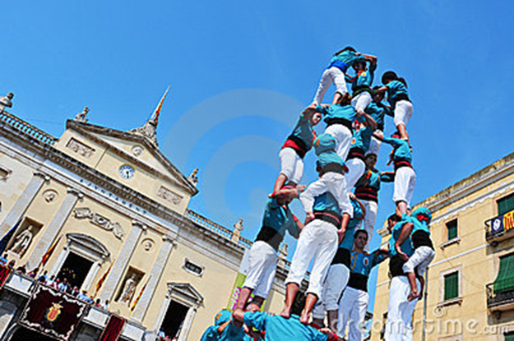
Schouders om op te staan
4e dag – 2 april 2016
Internationaal Intercultureel Effectief
Trainer Juanita Wijnands
Onderdelen
Beeldvorming
Groepsdynamica in internationale context
Intercultureel management modellen

Slide 8
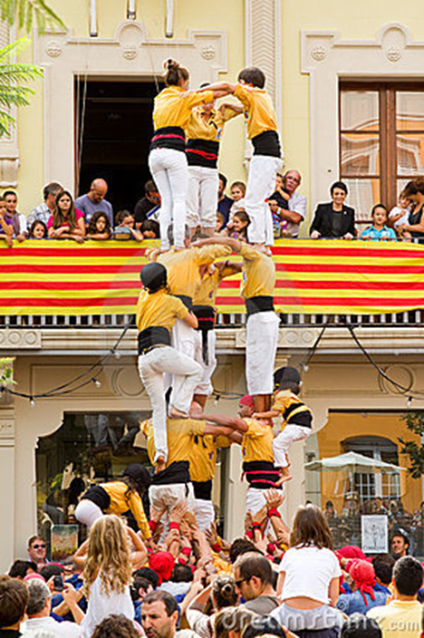
Schouders om op te staan
5e dag – 23 april 2016
Omgaan met weerstand
Trainer Mijnie Oosterom
Onderdelen o.a.
vooronderstellingen
wat is weerstand
intenties & effecten
“domme” of “gemene” vragen

Slide 9
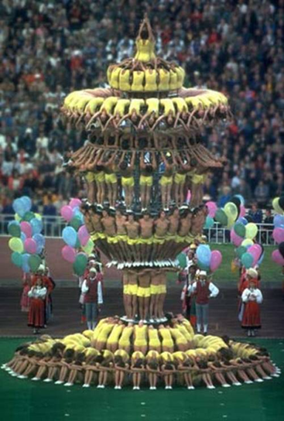
Schouders om op te staan
6e dag - 21 mei 2016
Het trainerschap in de interculturele context (slotbijeenkomst)
Trainers Francien, Juanita, Lida, Mijnie
Onderdelen
wordt nog verder uitgewerkt
Volg de Sietar nieuwslijn + website

Slide 10
Schouders om op te staan
Wij geven, zonder kosten te maken
Dat kan (waarschijnlijk) voor € 450,- per persoon
bij een minimaal aantal van 10 personen.
We komen op dit bedrag door te rekenen op:
6 dagen zaalhuur (incl. thee / koffie)
6 dagen beamerhuur
Reiskostenvergoeding trainers
Dupliceren materiaal (zoveel mogelijk digitaal)
Alles kan nog veranderen, bijv door:
een goedkopere zaal dan S2M
een gratis beamer
meer dan 10 deelnemers
een korter programma (maar daar worden wij niet gelukkig van)

